Slide 1


Slide 2

স্বাগতম

Slide 3

শিক্ষক পরিচিতি
তারিখ : ০৪/০৯/২০২০ খ্রি.
সুব্রত কুমার কর্মকার
বিএসসি(সম্মান), এমএসসি, এমএড
সহকারী শিক্ষক (বিজ্ঞান)
রামনগর হরিপদ মাধ্যমিক বিদ্যালয়,মাগুরা।
Mobile: 01739321819
Email: subrata349635@gmail.com
শ্রেণি-সপ্তম
বিষয়:বিজ্ঞান
অধ্যায়-চতুর্থ
[উদ্ভিদে বংশ বৃদ্ধি]
পাঠ: প্রজনন বা জনন
সময়-৫০ মিনিট,

Slide 4
শিখনফল
যৌন এবং অযৌন প্রজননের মধ্যে পার্থক্য করতে পারবে।
অযৌন জনন ব্যাখ্যা করতে পারবে।
কাণ্ড রূপান্তরিত হয়ে কীভাবে বংশ বিস্তার করে তা ব্যাখ্যা করতে পারবে।
উদ্ভিদের জনন অঙ্গ ফুলের বিভিন্ন অংশ চিহ্নিত করতে পারবে।

Slide 5


Slide 6
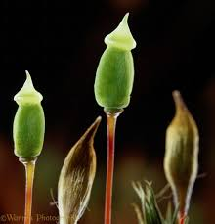
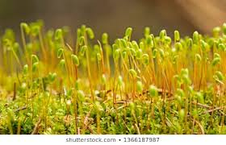
প্রজনন : যে জটিল প্রক্রিয়ায় জীব তার প্রতিরূপ বা বংশধর সৃষ্টি করে তাকে প্রজনন বলে।
প্রজনন বা জনন প্রধানত দুই প্রকার। যথা:
১) অযৌন জনন
২) যৌন জনন
অযৌন জনন: যে প্রক্রিয়ায় দুটি ভিন্ন ধর্মী জনন কোষের মিলন ছাড়াই জনন সম্পন্ন হয় তাকে অযৌন জনন বলে।

Slide 7
অযৌন জনন
স্পোর উৎপাদন
অঙ্গজ জনন
রূপান্তরিত কাণ্ডের মাধ্যমে
দেহের খণ্ডায়ন
মূলের মাধ্যমে
পাতার মাধ্যমে

Slide 8
রাইজোম : যেমন আদা। রূপান্তরিত কাণ্ড।
টিউবার : যেমন আলু । খাদ্য সঞ্চয়ের ফলে কন্দের সৃষ্টি।
কন্দ : অতি ক্ষুদ্র কাণ্ড যেমন পিঁয়াজ, রসুন
অফসেট : শাখা কান্ড বৃদ্ধি পেয়ে নতুন উদ্ভিদের সৃষ্টি করে। কুচুরি পানা
বুলবিল: কাক্ষিক মুকুল পিন্ডের বুলবিল যেমন : চুপড়ি আলু
স্টোলন : স্টোলনের অগ্রভাগে মুকুল উৎপন্ন হয়। যেমন : কচু
রূ
পা
ন্ত
রি
ত
কা
ণ্ড

Slide 9
কৃত্রিম অঙ্গজ জনন
কলম (Grafting)
শাখা কলম (Cutting)

Slide 10


Slide 11
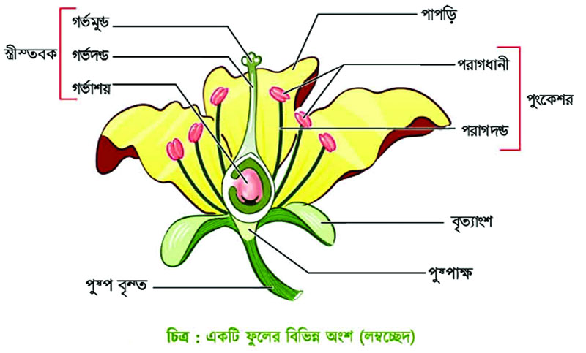

Slide 12
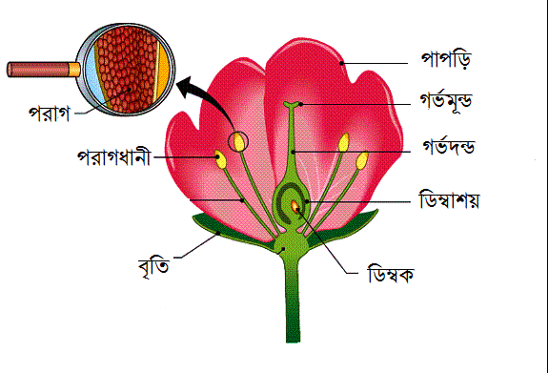
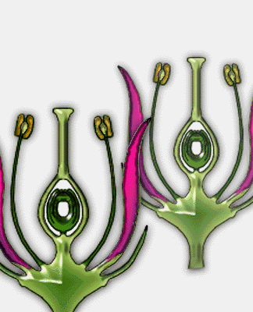
যৌন জনন: পুং গ্যামেট ও স্ত্রী গ্যামেট মিলনের মাধ্যমে যে প্রজনন ঘটে তাকে যৌন জনন বলে।

Slide 13
মূল্যায়ন
১। প্রজনন কাকে বলে?
২। যৌন ও অযৌন জনন বলতে কী বুঝ?
৩। টিউবার কী?
৪। বুলবিল কী?
৫। কৃত্রিম অঙ্গজ জনন কী?

Slide 14
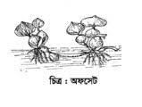
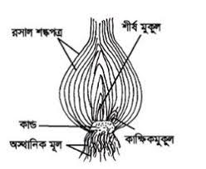
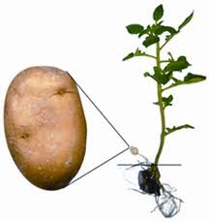
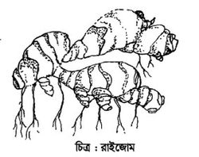
বাড়ির কাজ
১। একটি ফুলের চিত্র অঙ্কন করে বিভিন্ন অংশ চিহ্নিত করো।
২। উদ্ভিদের বংশ বিস্তারে কাণ্ডের ভূমিকা বিশ্লেষণ করো।

Slide 15

সকলকেধন্যবাদ

